Slide 1
Вариативное задание №1. Стандарты единой системы программной документации.
Нюхалов Денис, ИВТ, 4 курс

Slide 2
Название, год создания
Название: «Ведомости»
Год основания: 1999 г.

Slide 3
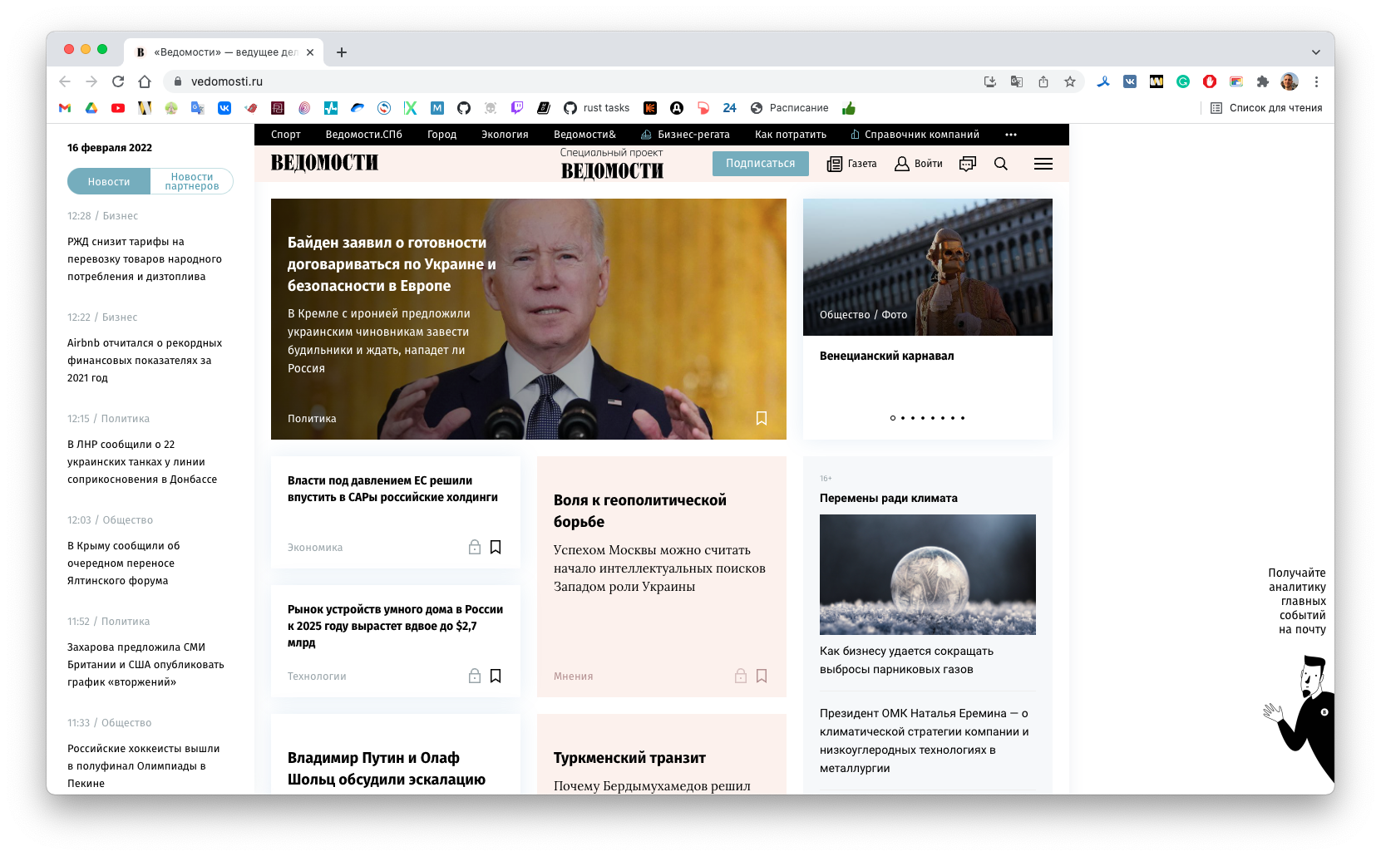
Скриншот сайта

Slide 4
Цель и задачи агентства
Цель оперативно предоставлять бизнес-сообществу объективную, качественную и полезную информацию, необходимую для принятия решений
Иван Еремин, издатель газеты, о задачах: «Ведомости стремятся идти в ногу со временем, осваивая новую повестку, новые тематические направления, используя в коммуникации с аудиторией передовые современные технологии… …В наших планах – развитие не только контента, но и различных платформ и сервисов, которыми смогут пользоваться наши читатели и партнеры. Двигаясь в ногу со временем, мы нацелены не только ежедневно публиковать для вас качественный информационный продукт, но и создавать для вас уникальные возможности и сервисы, которые сделали бы экосистему «Ведомостей» понятной, удобной и родной для широкого круга подписчиков и партнеров.»

Slide 5
Основные тематические направления
Власть и общество — важнейшие общественно-политические события России и мира.
Экономика и финансы — новости о государственном регулировании, макроэкономические прогнозы.
Компании и рынки — оперативная аналитика о ключевых игроках и рынках.
Мнения — независимая аналитика и актуальные комментарии по самым важным общественно-политическим и экономическим событиям.
Действующие лица — интервью с наиболее влиятельными российскими и зарубежными бизнесменами, политиками, чиновниками.
Карьера и менеджмент — материалы об эффективных решениях в управлении компанией, достижении личного успеха.
Личный счет — все, что касается персональных финансов и частных инвестиций.

Slide 6

Возрастные ограничения
«16+»

Slide 7
Управление
Генеральный директор — Михаил Нелюбин.
И. о. главного редактора — Ирина Казьмина.
Совет директоров: Иван Ерёмин (председатель совета, основатель национального информационного холдинга «ФедералПресс»), Михаил Нелюбин (генеральный директор компании «Саппорт», генеральный директор «Бизнес ньюс медиа»), Александр Молотников (доцент кафедры предпринимательского права юридического факультета МГУ им. М. В. Ломоносова), Антон Трифонов (пресс-секретарь Газпромбанка), Максим Филимонов (вице-президент управляющей компании «Дело»), Константин Зятьков (главный редактор газеты «Наша версия»).

Slide 8
Орган, зарегистрировавший СМИ, и регистрационный номер.
Зарегистрировано Федеральной службой по надзору в сфере связи, информационных технологий и массовых коммуникаций (Роскомнадзор) за номером ПИ № ФС 77 – 77720 от 17 января 2020 г.

Slide 9
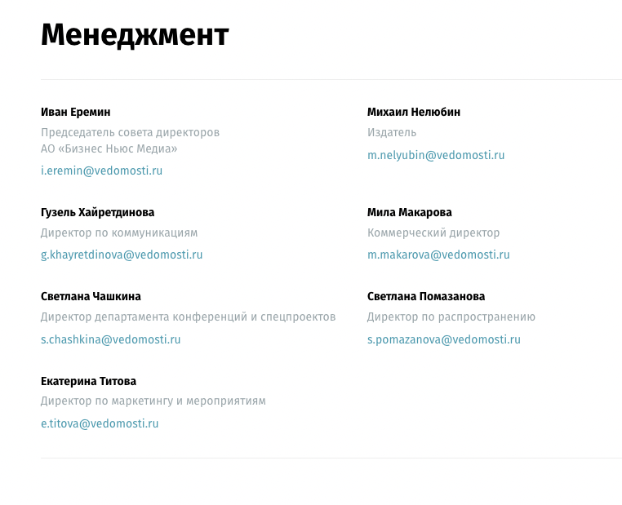
Структура агентства или его сайта

Slide 10
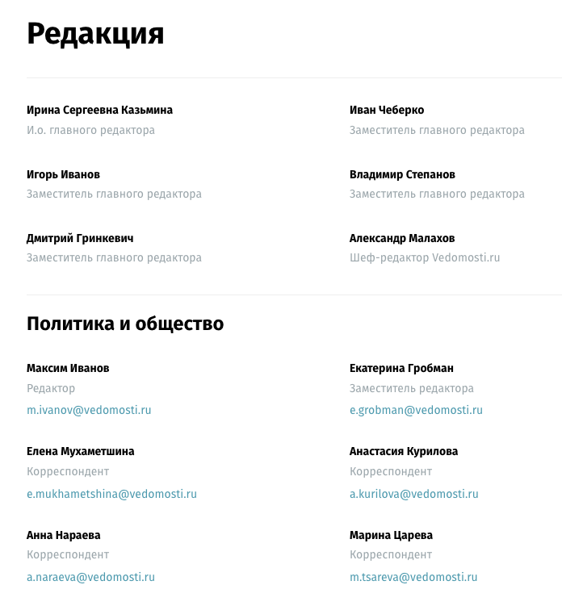
Структура агентства или его сайта

Slide 11
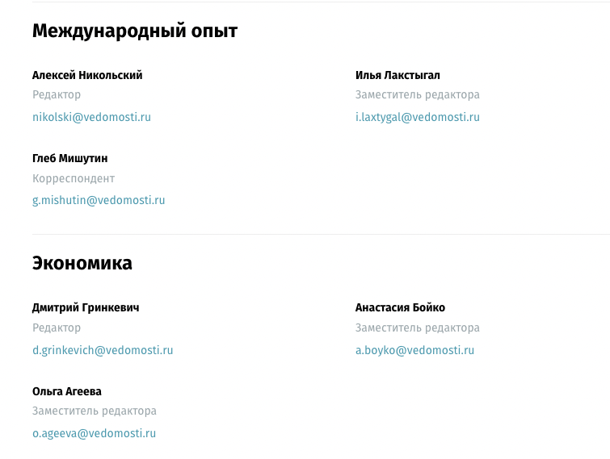
Структура агентства или его сайта

Slide 12
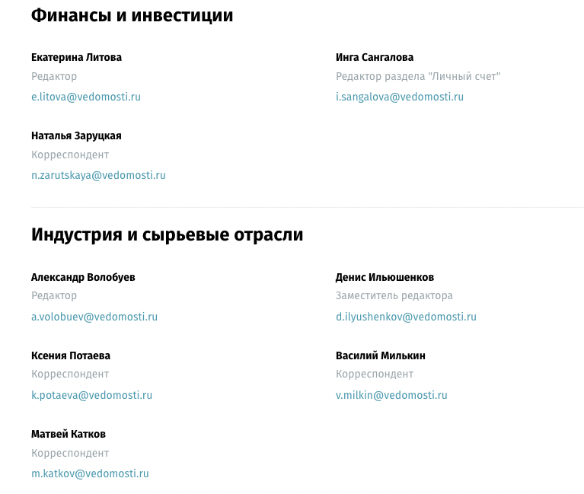
Структура агентства или его сайта

Slide 13
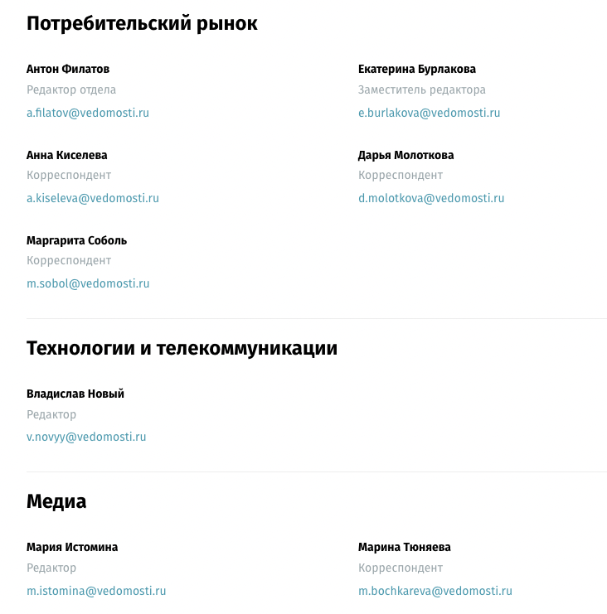
Структура агентства или его сайта

Slide 14
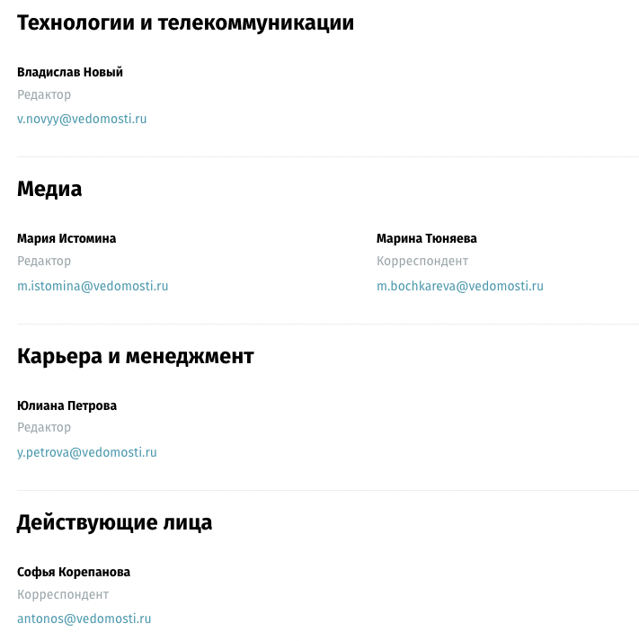
Структура агентства или его сайта

Slide 15
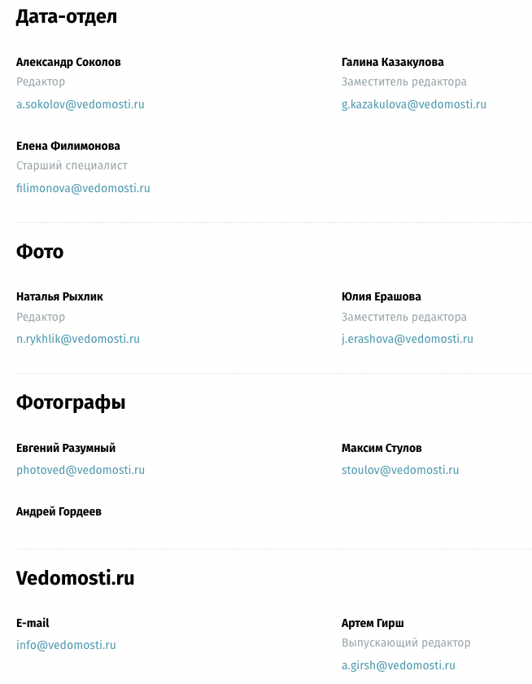
Структура агентства или его сайта

Slide 16
Из каких источников агентство получает информацию
Одним из источников можно назвать «ТАСС», остальные источники не раскрываются

Slide 17
Оценка качества информации
В полной мере сложно оценить достоверность и качество информации, так как для прочтения большинства статей требуется платная подписка. В целом, статьи актуальные и появляются своевременно, не позднее других агентств.

Slide 18
Наличие канала youtube или страницы в социальных сетях
Youtube
Facebook
Twitter
VK
Telegram
Instagram
Flipboard

Slide 19
URL
https://www.vedomosti.ru/

Slide 20
Общая информация
Стилистика деловая, тексты статей в основном объективны, но зависит от автора.
Дизайн сайта не адаптирован под широкие мониторы, некоторые страницы сайта отличаются по разметке. Дизайн можно назвать удовлетворительным, однако интерфейс удобный и понятный.

Slide 21
Источники
https://www.vedomosti.ru/
https://www.youtube.com/user/vedomosti/featured
https://22.vedomosti.ru/
https://www.vedomosti.ru/info/editorial
https://www.vedomosti.ru/info/management

